Slide 1


Slide 2

Они защищали Родину
Проект по литературному чтению
Работу выполняла:
ученица 4 В класса
Хачатрян Мелине

Slide 3
Цель проекта
Узнать о подростках – героях Великой
Отечественной Войны
Ответить на вопрос
Что значит для меня моя Родина
Вспомнить стихи посвященные ВОВ
Вспомнить песни ВОВ

Slide 4
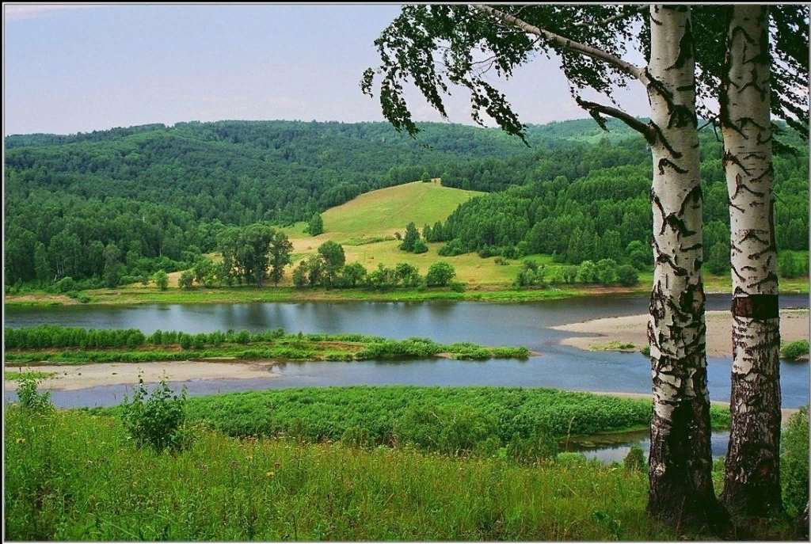
Что для меня значит моя Родина
У каждого человека есть Родина.
Родина-это место, где я родилась, где живу, где жили мои предки. В какой далёкой стране человек бы не был, он тянется на Родину. В любой момент готов защищать ее.

Slide 5


Slide 6


Slide 7
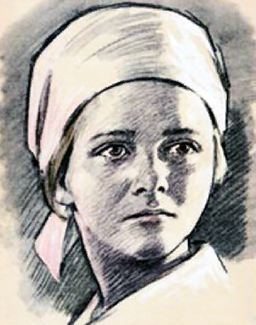

Надя Богданова
Надя Богданова вступила в партизанский отряд когда ей ещё не было 10 лет. Она прикидывалась нищенкой, бродила среди фашистов, а потом приносила ценные сведения.

Slide 8

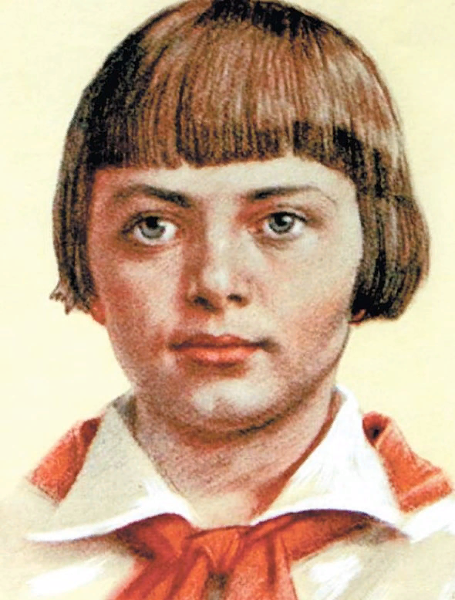
Зина Портнова
В Оболи была создана подпольная комсомольско-молодежная организация «Юные мстители», а Зину избрали членом ее комитета. Девочка, работавшая посудомойкой в столовой курсов переподготовки немецких офицеров, отравила пищу, приготовленную на обед.
В результате диверсии погибло около сотни гитлеровцев. Желая доказать свою непричастность, девочка попробовала отравленный суп и лишь чудом осталась жива.

Slide 9
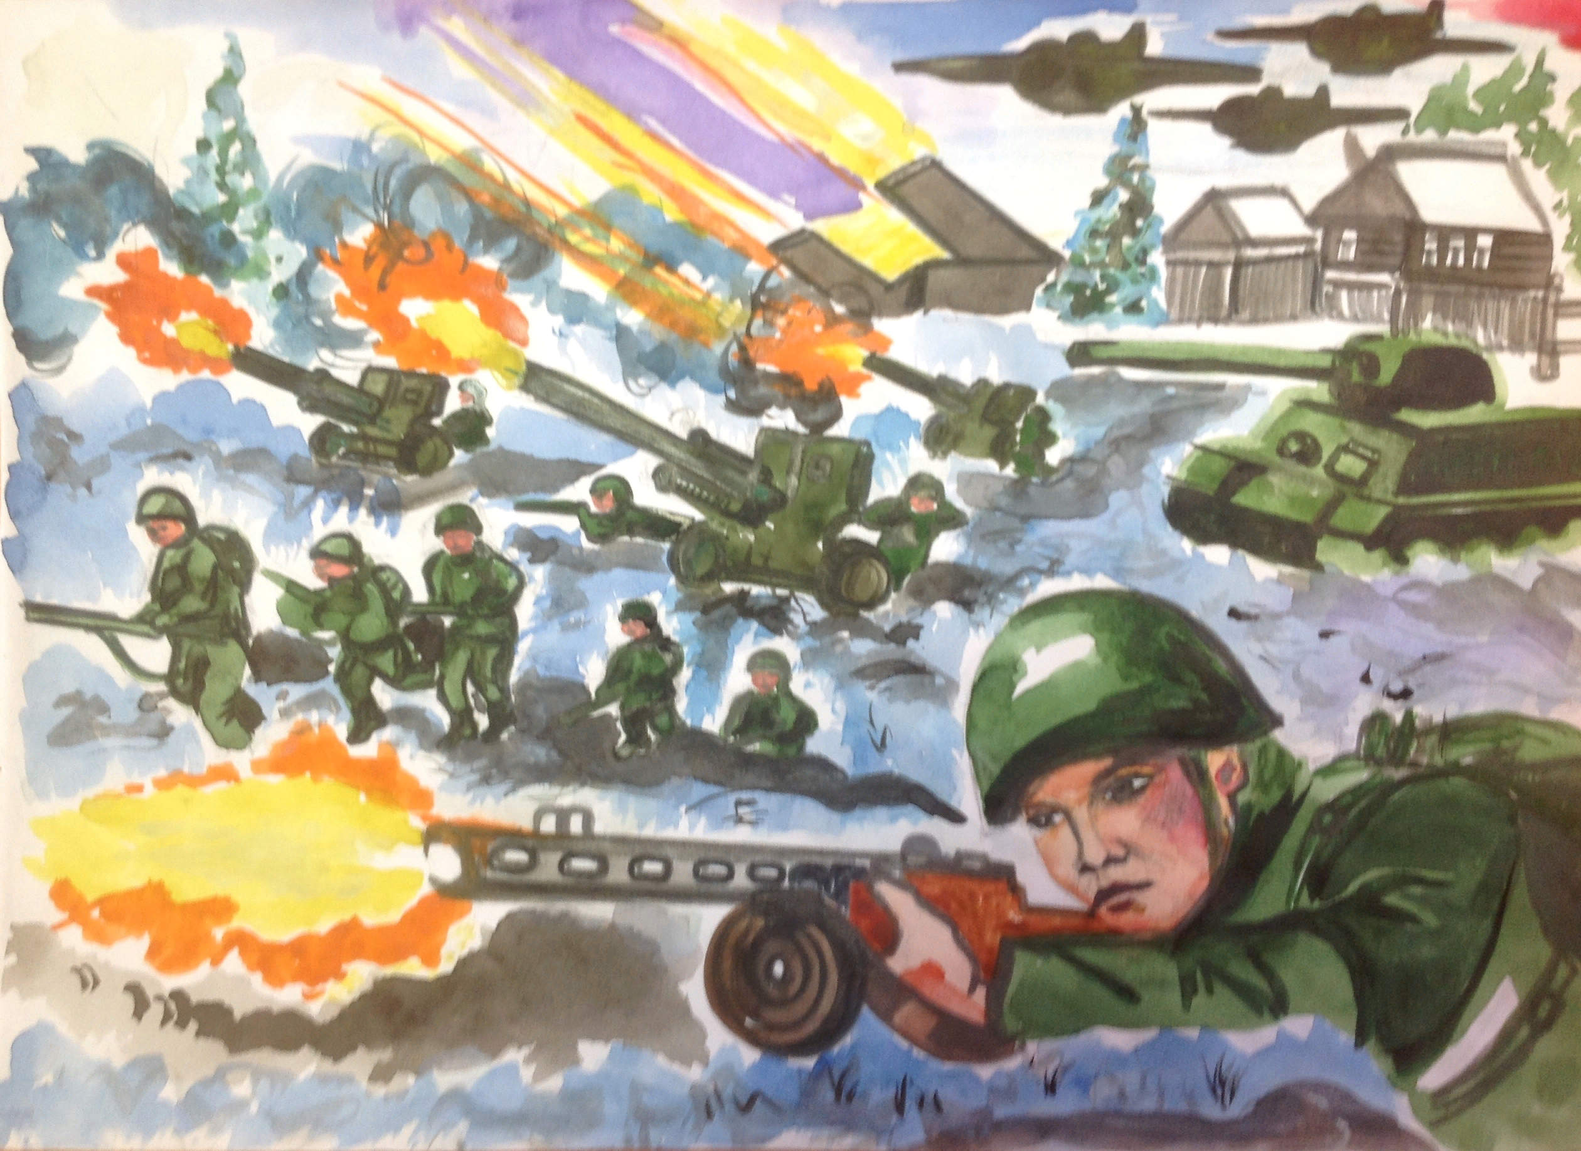
Стихи о ВОВ
Была война в сороковых,
Там на смерть дрались за свободу,
За то, чтоб не было невзгоды,
За то, чтоб не было войны.
На минах танки подрывались,
Солдаты на смерть там сражались.
И в восемнадцать лет свои,
За нас отдали жизни они.
То, что случилось не забудем,
И до конца мы помнить будем
Про подвиг тот в сороковых,
Про тех, кого уж нет в живых.
( Иван Ващенко)

Slide 10

Стихи на тему: Сталинградская битва
А над Волгою в небе синем,
Тучи тянутся, как холмы,
За спиной половина России,
А на самом краешке - мы.
Острый ветер в лицо мне дунул,
Как спасения ждал его,
Я в масштабах страны не думал,
Я вчерашний школьник всего.
Вот шинельку пробитую скину:
Жарковато среди огня…
Мне Урал и Сибирь дышат в спину –
И надеются на меня.
( Михаил Найдич)
Открытые степному ветру,
Дома разбитые стоят.
На шестьдесят два километра
В длину раскинут Сталинград.
Как будто он на Волге синей
В цепь развернулся, принял бой,
Встал фронтом поперёк России –
И всю её прикрыл собой.

Slide 11
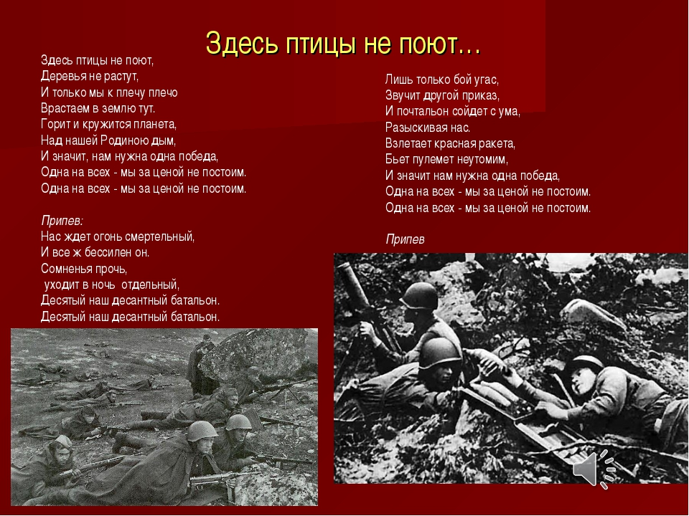
Песни Победы

Slide 12


